Slide 1
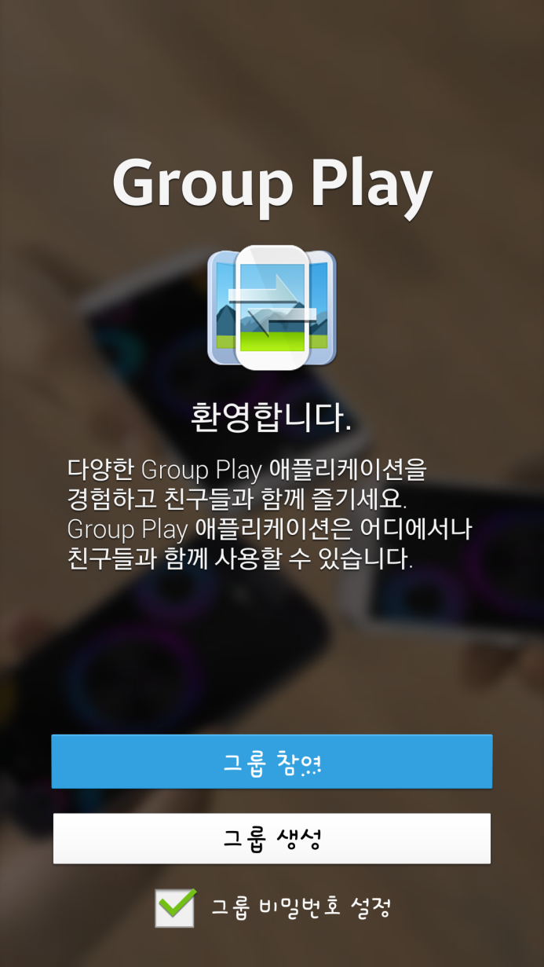
화면 제목 | 시작화면 | 화면 기능 | 시작 화면을 보여준다.
이전 페이지 | 없음
Description
1 | 그룹 참여 버튼. 그룹참여화면으로 이동한다. 이미 생성된 그룹에 참여한다.
2 | 그룹 생성 버튼. 그룹생성화면으로 이동한다. 새로운 그룹을 생성하여 다른 사용자와 함께 공유 할 수 있다.
3 | 그룹 비밀번호 설정 체크 체크시 생성할 그룹에 비밀번호를 설정한다.
1
2
3

Slide 2
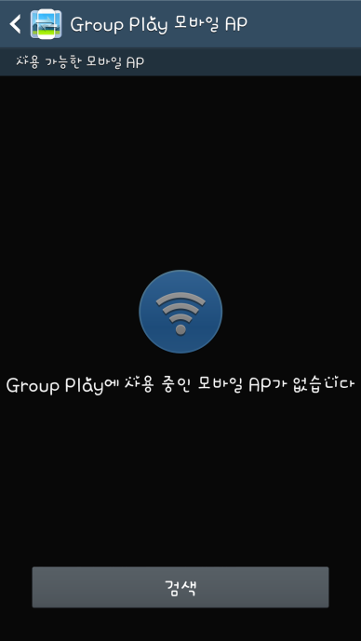
화면 제목 | 그룹 검색 화면 | 화면 기능 | 그룹 검색 결과를 보여준다.
이전 페이지 | 시작 화면
Description
1 | 뒤로가기 버튼. 시작 화면으로 돌아간다.
2 | 검색 버튼 주변에 생성된 그룹이 있는지 검색한다.
1
2

Slide 3

화면 제목 | 그룹 검색 화면 2 | 화면 기능 | 그룹을 검색중인 상태를 보여준다.
이전 페이지 | 시작 화면
Description
1 | 검색 상태 표시. 검색 중임을 사용자에게 표시해준다.
2 | 현재 검색 완료된 그룹을 표시해준다.
3 | 중지 버튼. 검색을 중지하고, 이전 화면인 그룹참여화면으로 돌아간다.
1
2
3

Slide 4
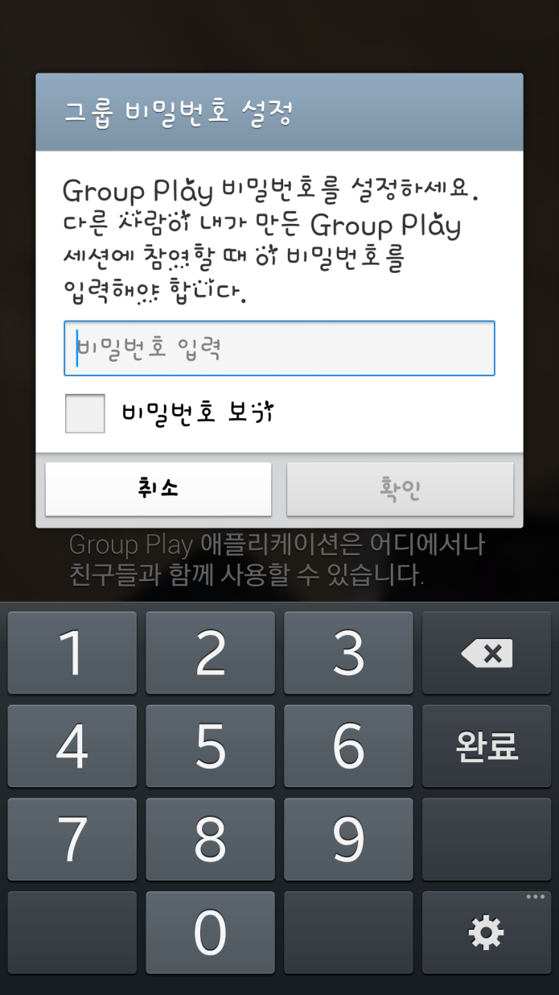
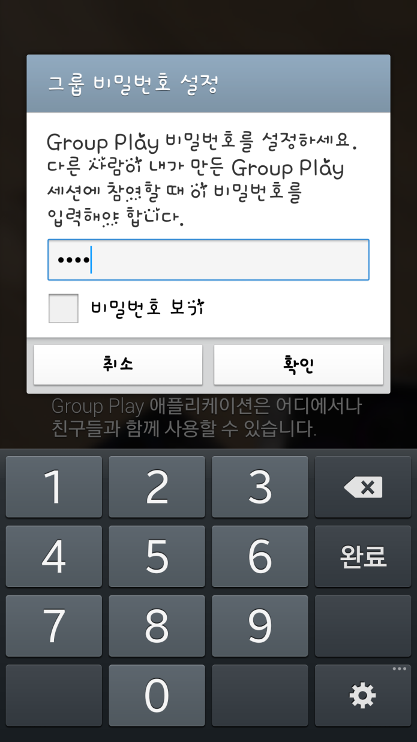

화면 제목 | 그룹 비밀번호 설정화면 | 화면 기능 | 그룹 비밀번호를 설정한다.
이전 페이지 | 시작 화면
Description
1 | 비밀번호 입력 화면 숫자 1~6글자의 비밀번호를 설정 할 수 있다.
2 | 비밀번호 보기 체크 박스. 체크를 하면 설정하는 비밀번호가 보이게 되고, 체크를 하지 않으면 “ * “ 로 표시된다.
3 | 비밀번호 설정을 취소하고 메인화면으로 돌아간다.
4 | 확인버튼. 1글자 이상의 비밀번호를 입력화면 확인 버튼이 활성화 되고, 클릭시 로딩화면으로 넘어간다.
5 | 비밀번호를 입력할 수 있는 키보드.
6 | 키보드 설정 버튼. 키보드 설정화면으로 넘어간다.
1
2
3
4
5
6

Slide 5
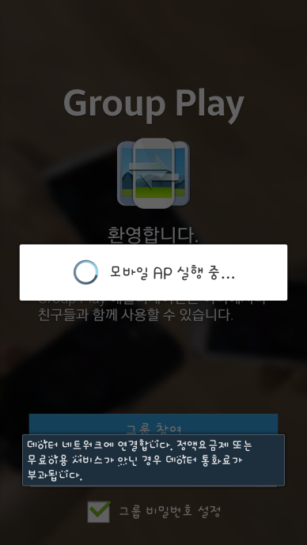
화면 제목 | 로딩 화면 | 화면 기능 | 로딩 정보를 화면에 보여준다.
이전 페이지 | 그룹 비밀번호 설정 화면
Description
1 | 로딩 상태 화면.
2 | 실행시 데이터 통화료가 부과된다는 것을 사용자에게 알린다.
1
2

Slide 6
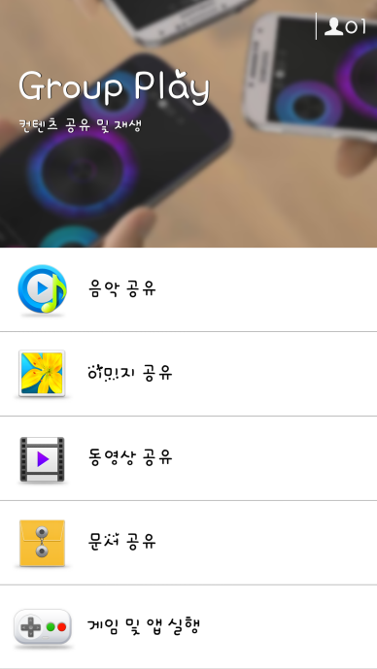
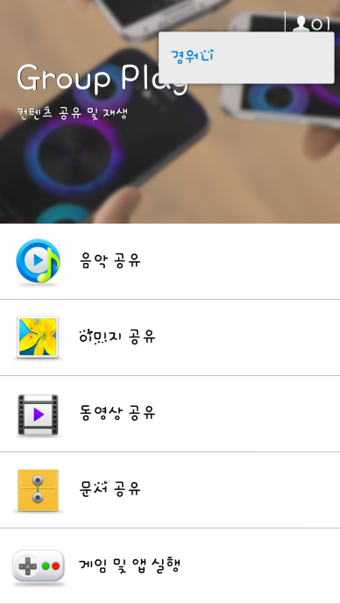
화면 제목 | 메인 화면 | 화면 기능 | 메인 화면의 기능을 표시한다.
이전 페이지 | 시작 화면
Description
1 | 현재 그룹에 참여중인 인원 수를 표시해준다. 클릭 시, 현재 참여한 임원들의 이름 목록을 표시해준다.
2 | 음악 공유 버튼. 음악 공유 화면으로 이동. 참여한 인원들과 같은 음악을 들을 수 있다.
3 | 이미지 공유 버튼. 이미지 공유 화면으로 이동. 참여한 인원들과 같은 이미지를 볼 수 있다.
4 | 동영상 공유 버튼. 동영상 공유 화면으로 이동. 참여한 인원들과 같은 동영상을 시청 할 수 있다.
5 | 문서 공유 버튼. 문서 공유 화면으로 이동. 참여한 인원들과 문서를 주고 받으며 공유 할 수 있다.
6 | 게임 및 앱 실행 버튼. 게임 및 앱 실행 화면으로 이동. 참여한 인원들과 같은 게임 및 앱을 실행하여 사용할 수 있다.
1
2
3
4
5
6

Slide 7
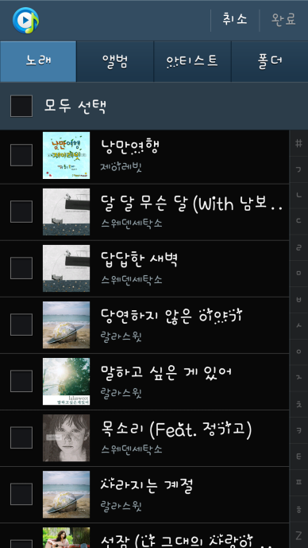
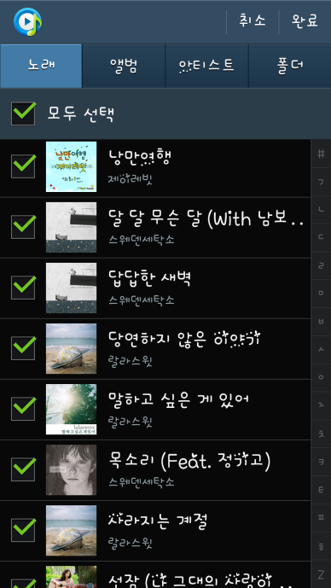
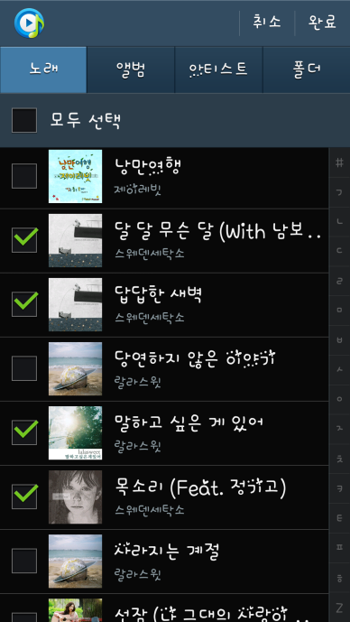
화면 제목 | 음악공유화면 - 노래 | 화면 기능 | 노래 목록을 보여준다
이전 페이지 | 메인 화면
2
3
Description
1 | 노래 목록을 표시하는 카테고리 4가지의 카테고리(노래, 앨범, 아티스트, 폴더)로 구분하여 목록을 표시 한다.
2 | 취소 버튼. 클릭시, 메인 화면으로 돌아간다.
3 | 완료 버튼. 감상할 음악을 선택한 후 완료 버튼을 클릭하면, 참여한 인원들 모두 같은 노래를 감상할 수 있다.
4 | 모두 선택 체크 박스. 체크시 모든 노래 목록이 선택이 된다.
5 | 체크 박스. 감상할 노래를 선택 할 수 있다.
6 | 초성 별 검색 버튼. 클릭한 초성이 시작되는 목록위치로 이동한다.
7 | 노래 목록. 사용자의 핸드폰에 저장된 노래 목록들을 보여준다.
1
4
7
5
6

Slide 8
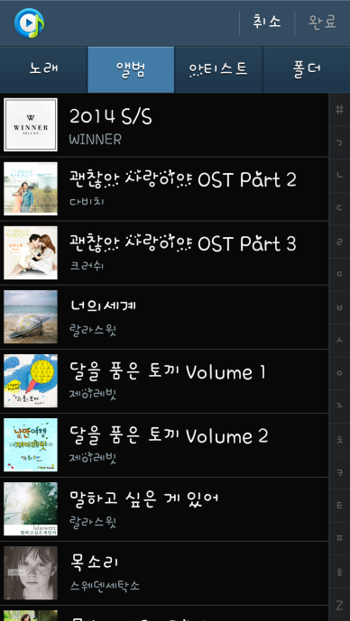
화면 제목 | 음악공유화면 - 앨범 | 화면 기능 | 앨범으로 목록을 보여준다.
이전 페이지 | 메인 화면
Description
1 | 앨범 이미지와 앨범 제목을 목록으로 보여준다.
2 | 앨범 선택 시, 앨범에 속한 노래 목록 출력 화면으로 이동한다.
1
2

Slide 9
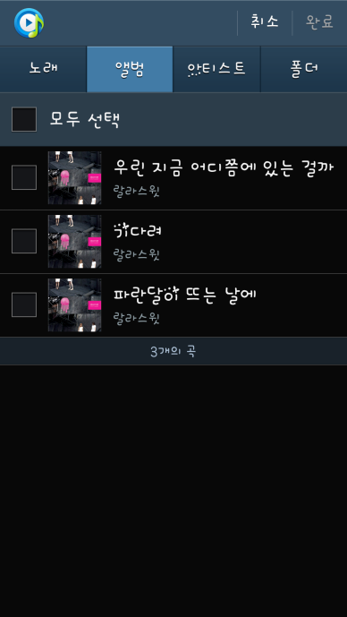
화면 제목 | 노래 목록 화면 출력 | 화면 기능 | 앨범에 속한 노래 목록을 보여준다.
이전 페이지 | 음악공유화면 - 앨범
Description
1 | 모두 선택 체크 박스 체크 시 앨범에 속한 노래 목록을 모두 선택되고 체크 해제 시 선택이 모두 해제된다.
2 | 체크 박스. 감상할 노래를 선택 할 수 있다.
3 | 총 노래의 개수 표시. 앨범에 속한 노래의 총 개수를 출력해준다.
1
2
3

Slide 10
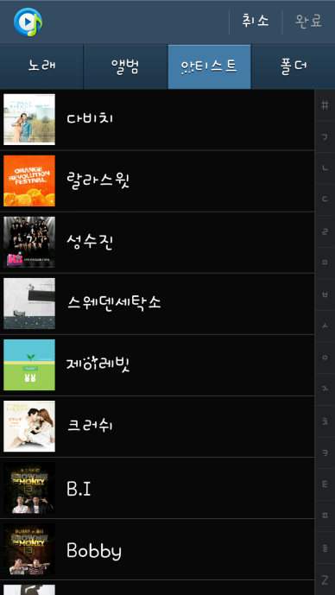
화면 제목 | 음악공유화면–아티스트 | 화면 기능 | 아티스트 별로 목록을 보여준다.
이전 페이지 | 메인 화면
Description
1 | 사용자의 핸드폰에 저장되어 있는 노래의 아티스트 별로 목록을 보여준다.
2 | 아티스트 클릭 시, 아티스트 별 노래 목록 출력 화면으로 넘어간다.
1
2

Slide 11
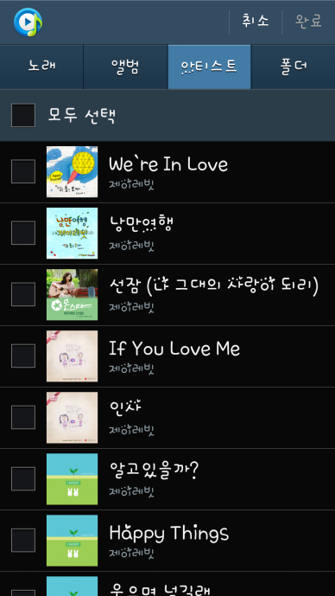
화면 제목 | 노래 목록 출력 화면 | 화면 기능 | 아티스트에 속한 노래 목록을 보여준다.
이전 페이지 | 음악공유화면 – 아티스트
Description
1 | 모두 선택 체크 박스 체크 시 앨범에 속한 노래 목록을 모두 선택되고 체크 해제 시 선택이 모두 해제된다.
2 | 체크 박스. 감상할 노래를 선택 할 수 있다.
1
2

Slide 12
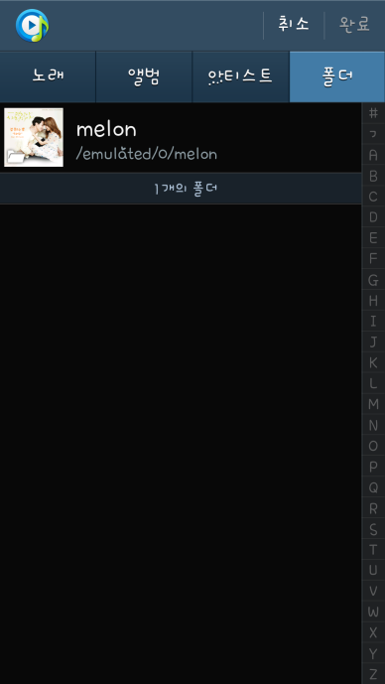
화면 제목 | 음악공유화면 – 폴더 | 화면 기능 | 폴더 별로 목록을 보여준다.
이전 페이지 | 메인 화면
Description
1 | 사용자의 핸드폰에 노래가 저장되어 있는 폴더를 목록으로 보여준다.
2 | 총 폴더의 개수 표시. 노래가 저장되어 있는 폴더의 총 개수를 표시해준다.
1
2

Slide 13
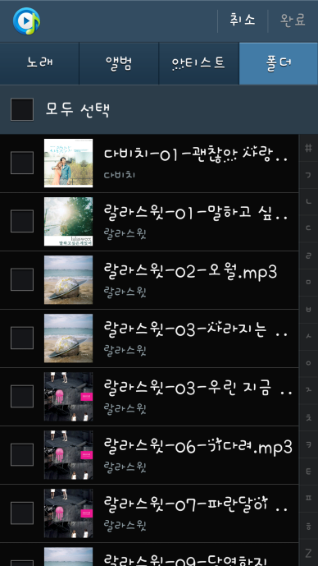
화면 제목 | 노래 목록 출력 화면 | 화면 기능 | 폴더에 속한 노래 목록을 보여준다.
이전 페이지 | 음악공유화면 – 폴더
Description
1 | 모두 선택 체크 박스 체크 시 앨범에 속한 노래 목록을 모두 선택되고 체크 해제 시 선택이 모두 해제된다.
2 | 체크 박스. 감상할 노래를 선택 할 수 있다.
1
2

Slide 14
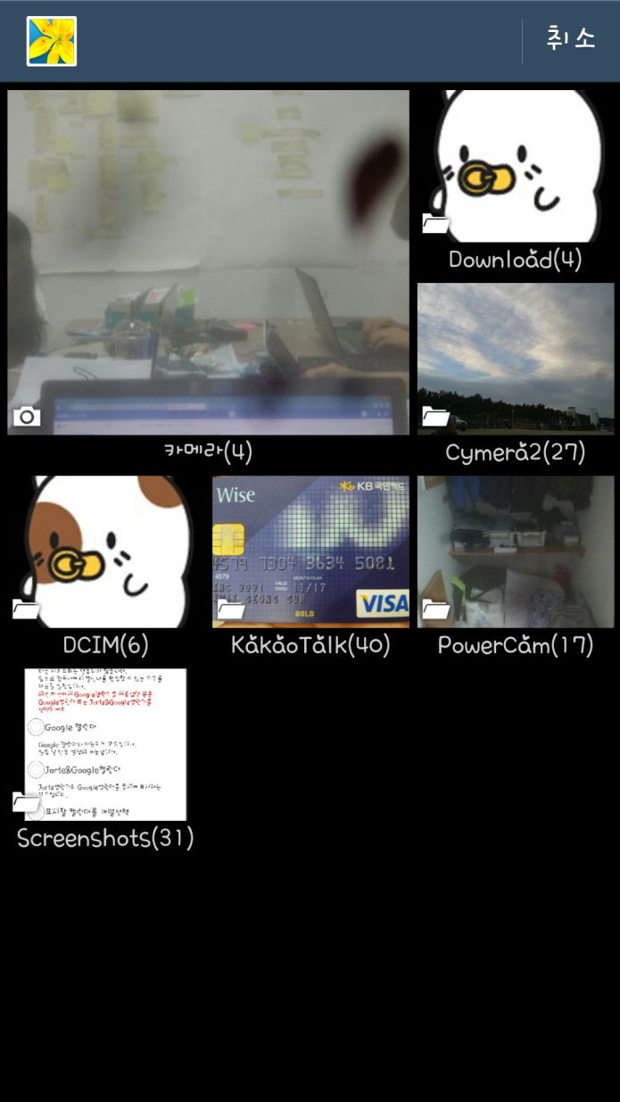
화면 제목 | 앨범 목록 화면 | 화면 기능 | 앨범 목록을 보여준다.
이전 페이지 | 메인 화면
Description
1 | 취소 버튼. 취소 버튼 클릭시, 메인 화면으로 돌아간다.
2 | 앨범별로 이름을 표시해주고, 가장 최근의 사진을 미리보기로 제공한다. 선택시, 앨범에 속한 모든 사진을 표시해준다.
1
2

Slide 15

화면 제목 | 앨범의 사진 목록 화면 | 화면 기능 | 앨범에 속한 사진들을 보여준다.
이전 페이지 | 앨범 목록 화면
Description
1 | 뒤로가기 버튼. 뒤로가기 버튼 클릭 시, 이미지 공유 화면으로 돌아간다.
2 | 현재 선택된 사진의 개수를 보여준다.
3 | 취소 버튼. 취소 버튼 클릭 시, 이미지 공유 화면으로 돌아간다.
4 | 완료 버튼. 사진을 선택하고 완료 버튼 클릭 시, 참여한 인원들 모두 선택된 사진을 공유하여 볼 수 있다.
5 | 사진을 클릭 하여 공유할 사진을 선택 할 수 있다.
1
3
4
2
5

Slide 16

화면 제목 | 이미지 공유 화면 | 화면 기능 | 선택한 이미지를 공유하여 보여준다.
이전 페이지 | 앨범의 사진 목록 화면
Description
1 | 뒤로가기 버튼. 뒤로가기 버튼 클릭 시, 메인 화면으로 돌아간다.
2 | 그리기 모드 버튼. 그리기 모드로 변환한다. 공유하고 있는 사진에 펜으로 그릴 수 있다.
3 | 콜라주 모드. 콜라주 모드로 변환한다. 선택한 사진들을 콜라주 기법으로 표현한다.
4 | 파일 추가 버튼. 파일 추가 버튼 클릭 시, 이미지를 추가로 선택하여 공유할 수 있다.
5 | 현재 참여 중인 인원 수 표시.
6 | 공유된 사진들 중 선택한 사진을 보여준다.
7 | 공유된 사진의 개수만큼 미리보기를 해준다.
1
5
2
3
4
6
7

Slide 17

화면 제목 | 그리기 모드 | 화면 기능 | 이미지 공유 화면의 그리기 모드
이전 페이지 | 이미지 공유 화면
Description
1 | 보기 모드 버튼. 보기 모드로 돌아 간다.
2 | 펜 설정 버튼. 그리기 모드로 설정 시 자동으로 처음 설정 된다. 한번 더 클릭 하면 펜 설정을 변경할 수 있는 화면이 보여진다.
3 | 지우개 설정 버튼. 클릭 시, 지우개 모드로 변환된다. 한번 더 클릭하면, 지우개의 설정을 변경할 수 있는 화면이 보여진다.
4 | 그리기 모드일 경우, 화면에 터치를 하면, 다음과 같이 그림을 그릴 수 있다.
1
2
3
4

Slide 18
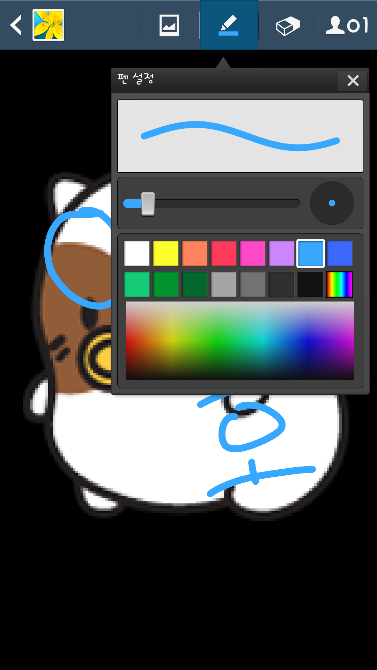
화면 제목 | 팬 설정 화면 | 화면 기능 | 펜 설정에 관한 항목을 보여준다.
이전 페이지 | 그리기 모드
Description
1 | 설정 된 펜의 굵기와 색을 그림으로 보여준다.
2 | 펜의 굵기를 설정 할 수 있다.
3 | 펜의 색을 설정 할 수 있다.
1
2
3

Slide 19

화면 제목 | 지우개모드 및 설정화면 | 화면 기능 | 지우개 설정에 관한 항목을 보여준다.
이전 페이지 | 그리기 모드
Description
1 | 지우개의 크기를 설정할 수 있다.
2 | 설정된 지우개의 크기를 그림으로 보여준다.
3 | 모두 삭제 버튼 모두 삭제 버튼을 클릭하면 그린 그림을 모두 지워준다.
4 | 지우개 모드일 경우, 화면을 터치하면 터치한 위치에 그려진 그림을 지워준다.
1
2
3
4

Slide 20

화면 제목 | 콜라주 모드 | 화면 기능 | 선택된 사진들을 콜라주기법으로 보여준다.
이전 페이지 | 이미지 공유 화면
Description
1 | 그리기 모드 버튼. 그리미 모드 버튼 클릭시, 그리기 모드로 변환된다.
2 | 파일 추가 버튼. 파일 추가 버튼 클릭 시, 이미지를 추가로 선택하여 공유할 수 있다.
3 | 콜라주 기법으로 선택된 사진들을 보여준다.
1
2
3

Slide 21
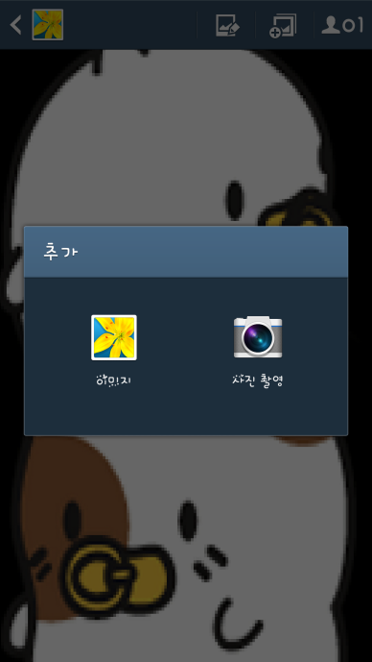
화면 제목 | 파일 추가 화면 | 화면 기능 | 파일 추가와 관련된 화면을 보여준다.
이전 페이지 | 이미지 공유
Description
1 | 갤러리에서 사진을 선택하여, 공유할 사진을 추가한다.
2 | 사진을 새로 촬영하여 공유할 사진을 추가한다.
1
2

Slide 22
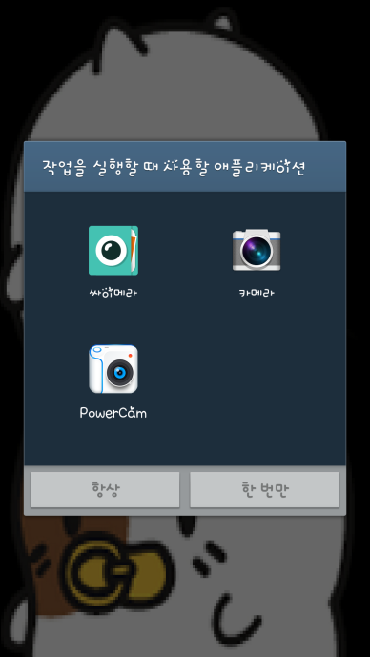
화면 제목 | 카메라 선택 화면 | 화면 기능 | 카메라 어플리케이션들을 보여준다.
이전 페이지 | 파일 추가 화면
Description
1 | 파일 추가 화면에서 카메라를 클릭하면, 사용자가 보유한 카메라 관련 어플리케이션의 목록을 표시해준다.
2 | 설정 버튼. 다음에 이 작업을 실행시에, 설정된 어플리케이션을 꾸준히 실행 할 것인지, 아니면 이번 작업 한번만 실행할 것인지 선택할 수 있다.
1
2

Slide 23
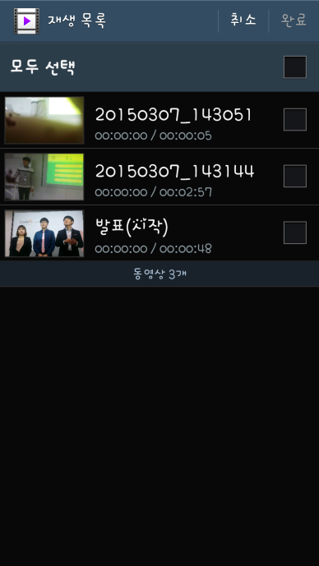
화면 제목 | 동영상 선택 화면 | 화면 기능 | 동영상 목록을 보여준다.
이전 페이지 | 메인 화면
Description
1 | 취소 버튼 취소 버튼 클릭 시, 메인 화면으로 돌아간다.
2 | 완료 버튼. 동영상을 선택하고 완료 버튼 클릭 시, 참여한 인원들과 같은 동영상을 공유하여 시청 할 수 있다.
3 | 모두 선택 체크 박스 체크시 모든 동영상이 체크 된다. 체크 해제시 모든 체크가 해제된다.
4 | 체크 박스 공유해서 시청할 동영상을 개별적으로 체크 할 수 있다.
5 | 사용자의 핸드폰에 저장된 동영상 목록 동영상의 첫 화면과 동영상 제목을 제공한다
6 | 총 동영상의 개수를 표시해준다.
1
2
3
5
4
6

Slide 24
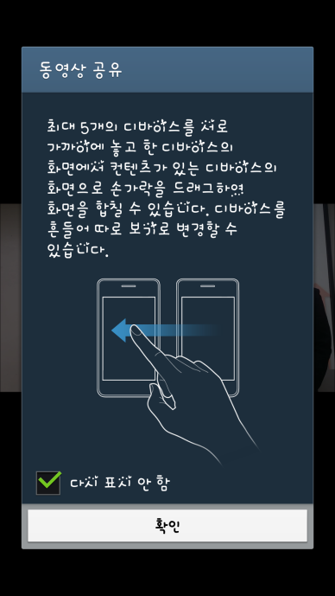
화면 제목 | 동영상 공유 알림 화면 | 화면 기능 | 동영상 공유의 기능을 알려준다.
이전 페이지 | 동영상 선택 화면
Description
1 | 동영상 공유 시 참고 할 수 있는 기능을 설명해주는 내용이다.
2 | 옵션 체크 박스. 체크 시 다음 실행시에는 알림이 뜨지 않는다. 체크 하지 않을 시, 다음 실행시에도 알림이 뜬다.
3 | 확인 버튼. 확인 버튼 클릭시, 동영상 공유화면으로 넘어간다.
1
2
3

Slide 25
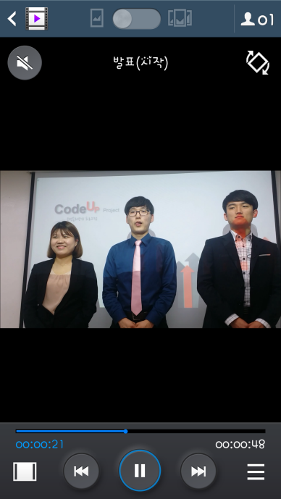
화면 제목 | 동영상 공유 화면 | 화면 기능 | 선택된 동영상을 보여준다.
이전 페이지 | 동영상 선택 화면
Description
1 | 뒤로가기 버튼. 뒤로가기 버튼 클릭시 메인화면으로 이동한다.
2 | 화면 합치기. 여러 개의 디바이스에서 화면이 합쳐져 보여진다.
3 | 음량 설정 버튼. 소리의 크기를 조절 할 수 있다.
4 | 재생중인 동영상의 제목을 보여준다.
5 | 화면 회전 버튼. 클릭 시 화면을 회전시킨다.
6 | 동영상 화면. 재생중인 동영상의 화면을 보여준다.
7 | 동영상 컨트롤 바. 동영상의 총 재생 시간, 재생 중인 시간, 재생 위치 등을 표시해준다.
8 | 동영상 모드 변환.
9 | 재생버튼, 정지버튼.
10 | 재생목록을 보여준다.
1
2
3
4
5
6
7
8
10
9

Slide 26
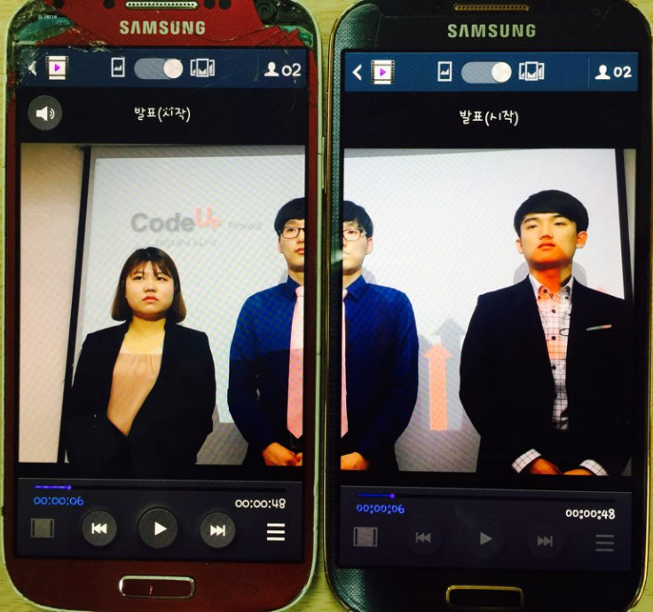
화면 제목 | 동영상 공유 화면 2 | 화면 기능 | 다른 디바이스와 화면을 합쳐서 보여준다.
이전 페이지 | 동영상 선택 화면
Description
1 | 화면 합치기 옵션. 옵션을 설정하여 각자의 디바이스로 동영상을 시청 할 수도 있고, 화면과 같이 여러 개의 디바이스에서 하나의 화면으로 시청 할 수도 있다.
2 | 동영상 조작 버튼. 동영상 조작은 동영상을 공유한 디바이스에서만 적용이 가능하고, 공유를 받은 디바이스에서는 조작 할 수 없다.
1
2
2

Slide 27
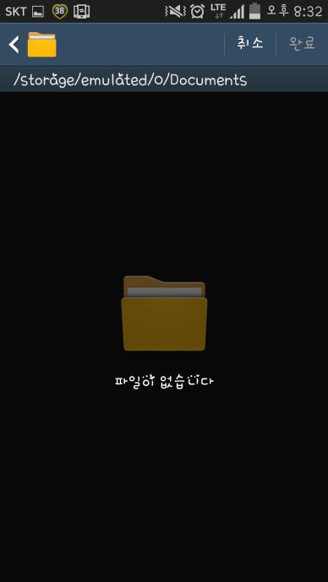
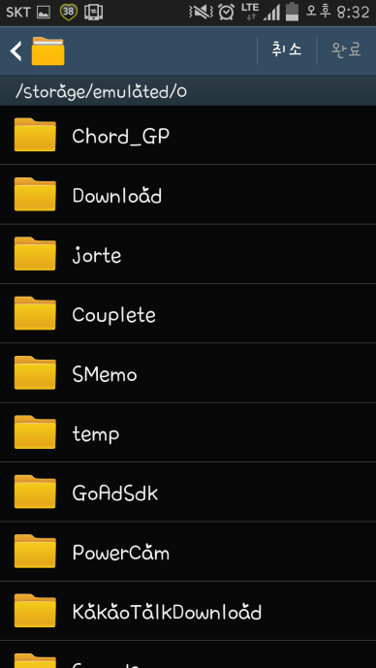
화면 제목 | 파일 공유 화면 | 화면 기능 | 파일을 공유할 경로를 보여준다.
이전 페이지 | 메인 화면
Description
1 | 상위 폴더로 이동 버튼. 현재 경로의 상위폴더로 경로를 이동한다.
2 | 취소 버튼. 취소 버튼 클릭 시, 메인 화면으로 돌아간다.
3 | 완료 버튼 파일을 선택하고 완료 버튼 클릭 시, 선택한 파일을 참여한 인원들과 공유한다.
4 | 현재 폴더의 경로를 보여준다.
5 | 현재 폴더내에 있는 폴더 및 파일의 정보를 보여준다.
1
2
3
4
5

Slide 28
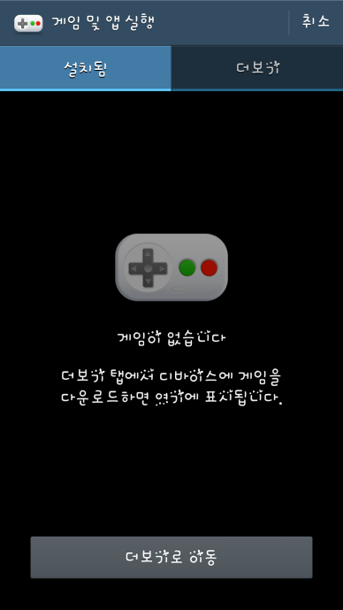
화면 제목 | 게임 및 앱 공유 화면 | 화면 기능 | 게임 및 앱을 공유하여 볼 수 있다.
이전 페이지 | 메인 화면
Description
1 | 취소 버튼. 취소 버튼 클릭 시, 메인 화면으로 이동한다.
2 | 설치 됨 카테고리. 설치 되어 있는 게임이나 앱을 표시해주는 카테고리.
3 | 더 보기 카테고리. 설치 할 수 있는 게임이나 앱을 표시해주는 카테고리.
4 | 설치된 게임이나 앱의 내용을 표시해준다.
5 | 더보기로 이동 버튼. 더보기로 이동 버튼 클릭 시, 더보기 카테고리로 이동한다.
1
2
3
4
5

Slide 29
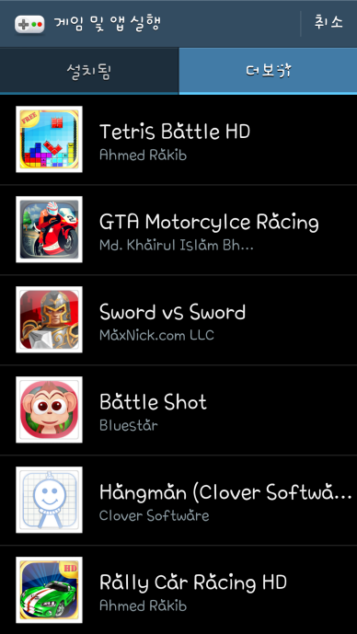
화면 제목 | 더보기 화면 | 화면 기능 | 다운로드 가능한 앱이나 게임을 보여준다.
이전 페이지 | 메인화면
Description
1 | 삼성 앱센터에서 다운로드 가능한 앱이나 게임에 대한 정보를 목록으로 표시해준다.
1

Slide 30
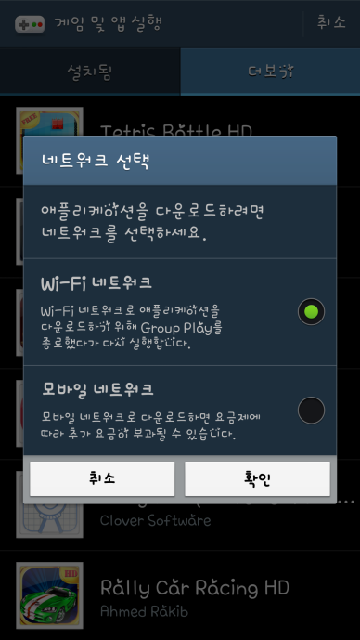
화면 제목 | 환경 설정 화면 | 화면 기능 | 다운로드 환경을 설정한다.
이전 페이지 | 더보기 화면
Description
1 | 게임 선택시 다운로드 환경을 선택 할 수 있다. 환경을 선택하고 나면, 삼성 앱 센터에 접속하여 앱을 다운 받을 수 있다.
1

